Slide 1

2022 주말과제
홍길동

Slide 2
INDEX
1.소스코드
1.1 Board_main
1.2 Board_modify
1.3 Board_read
1.4 Board_write
1.5 Index
1.6 Join
1.7 Login
1.소스코드
1.1 Board_main
1.2 Board_modify
1.3 Board_read
1.4 Board_write
1.5 Index
1.6 Join
1.7 Login

Slide 3
1.1 Board_Main
모든 장치(device) 에 호환성이 잘되고 잘보이도록 설정
<!--게시판, 어디를 눌러도 항상 게시판으로 이동함-->
<!DOCTYPE html>
<html><head><meta charset="UTF-8">
<meta name="viewport" content="width=device-width, initial-scale=1">
<title>미니 프로젝트</title>
<!-- Bootstrap CDN -->
<link rel="stylesheet" href="https://maxcdn.bootstrapcdn.com/bootstrap/4.1.0/css/bootstrap.min.css">
<script src="https://ajax.googleapis.com/ajax/libs/jquery/3.3.1/jquery.min.js"></script>
<script src="https://cdnjs.cloudflare.com/ajax/libs/popper.js/1.14.0/umd/popper.min.js"></script>
<script src="https://maxcdn.bootstrapcdn.com/bootstrap/4.1.0/js/bootstrap.min.js"></script>
</head>
<body>
Meta
<meta> 태그는 해당 문서에 대한 정보인 메타데이터(metadata)를 정의할 때 사용합니다.
<meta> 요소는 <base>, <link>, <script>, <style>, <title> 요소와 같은 다른 메타데이터 관련 요소들이 나타낼 수 없는 다양한 종류의 메타데이터를 제공할 때 사용되며, 이렇게 제공된 정보는 브라우저나 검색 엔진, 다른 웹 서비스에서 사용하게 됩니다.
이러한 <meta> 요소는 언제나 <head> 요소 내부에 위치해야 합니다.
만약 name 속성이나 http-equiv 속성이 명시되었다면 반드시 content 속성도 함께 명시되어야 하며, 반대로 두 속성이 명시되지 않았다면 content 속성 또한 명시될 수 없습니다.
HTML5에서는 <meta> 요소를 통해 웹 페이지에서 사용자가 볼 수 있는 영역인 뷰포트(viewport)를 제어할 수 있도록 name 속성에 viewport 속성값을 제공하고 있습니다.

Slide 4
1.1 Board_Main
<!--게시판, 어디를 눌러도 항상 게시판으로 이동함-->
<!DOCTYPE html>
<html><head><meta charset="UTF-8">
<meta name="viewport" content="width=device-width, initial-scale=1">
<title>미니 프로젝트</title>
<!-- Bootstrap CDN -->
<link rel="stylesheet" href="https://maxcdn.bootstrapcdn.com/bootstrap/4.1.0/css/bootstrap.min.css">
<script src="https://ajax.googleapis.com/ajax/libs/jquery/3.3.1/jquery.min.js"></script>
<script src="https://cdnjs.cloudflare.com/ajax/libs/popper.js/1.14.0/umd/popper.min.js"></script>
<script src="https://maxcdn.bootstrapcdn.com/bootstrap/4.1.0/js/bootstrap.min.js"></script>
</head>
<body>
* 외부 스타일 시트 *
Link
<link> 태그의 rel 속성은 현재 문서와 외부 리소스 사이의 연관 관계를 명시합니다.
rel 속성은 <link> 요소에 반드시 명시되어야 하는 필수 속성입니다.
Rel 태그는 현재 문서와 연결 문서와의 관계를 표시합니다.
Href 태그는 연결할 곳의 주소입니다. (절대 주소, 상대주소 모두 가능)
Ajax
Ajax란 Asynchronous JavaScript and XML의 약자입니다.
Ajax는 빠르게 동작하는 동적인 웹 페이지를 만들기 위한 개발 기법의 하나입니다.
Ajax는 웹 페이지 전체를 다시 로딩하지 않고도, 웹 페이지의 일부분만을 갱신할 수 있습니다.
즉 Ajax를 이용하면 백그라운드 영역에서 서버와 통신하여, 그 결과를 웹 페이지의 일부분에만 표시할 수 있습니다.
이때 서버와는 다음과 같은 다양한 형태의 데이터를 주고받을 수 있습니다.
Ajax

Slide 5
1.1 Board_Main
<nav class="navbar navbar-expand-md bg-dark navbar-dark fixed-top shadow-lg">
<a class="navbar-brand" href="index.html">CitaCampus</a>
<button class="navbar-toggler" type="button" data-toggle="collapse"
data-target="#navMenu">
<span class="navbar-toggler-icon"></span>
</button>
<div class="collapse navbar-collapse" id="navMenu">
<ul class="navbar-nav">
<li class="nav-item">
<a href="board_main.html" class="nav-link">자유게시판</a>
</li>
<li class="nav-item">
<a href="board_main.html" class="nav-link">유머게시판</a>
</li>
<li class="nav-item">
<a href="board_main.html" class="nav-link">정치게시판</a>
</li>
<li class="nav-item">
<a href="board_main.html" class="nav-link">스포츠게시판</a>
</li>
</ul>
Nav
<nav> 태그는 다른 페이지 또는 현재 페이지의 다른 부분과 연결되는 네비게이션 링크(navigation links)들의 집합을 정의할 때 사용합니다.
<nav> 요소를 사용하는 일반적인 예로는 메뉴, 목차, 인덱스 등이 있습니다.
글을 읽지 못하는 사용자를 위한 스크린 리더기와 같은 브라우저는 <nav> 요소를 사용하여 해당 콘텐츠의 초기 렌더링을 생략할지 여부를 결정합니다.

Slide 6
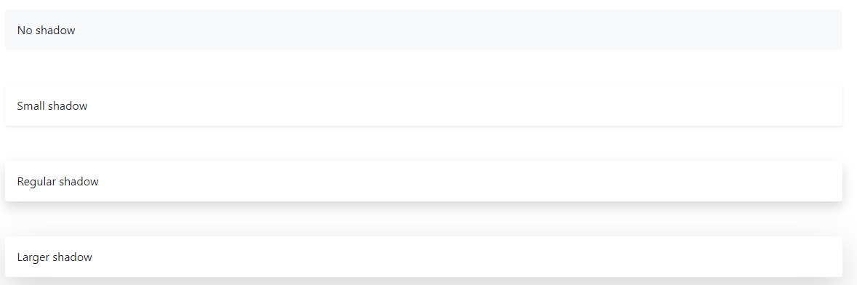
1.1 Board_Main
<nav class="navbar navbar-expand-md bg-dark navbar-dark fixed-top shadow-lg">
Navbar 이 메뉴 row 부분
Bg – dark 대신 bg-light, bg-primary 등등… 으로 변경가능
Expand-xl => 아주 큰화면
lg => 큰화면 | md => 중간
Sm => 작은 크기
Navbar –dark = > font 색
Bg – dark => 백그라운드 색
Shadow – lg => larger shadow
Fixed-top =>위에 고정

Slide 7
1.1 Board_Main
<nav class="navbar navbar-expand-md bg-dark navbar-dark fixed-top shadow-lg">
<a class="navbar-brand" href="index.html">CitaCampus</a>
<button class="navbar-toggler" type="button" data-toggle="collapse"
data-target="#navMenu">
<span class="navbar-toggler-icon"></span>
</button>
<div class="collapse navbar-collapse" id="navMenu">
<ul class="navbar-nav">
<li class="nav-item">
<a href="board_main.html" class="nav-link">자유게시판</a>
</li>
<li class="nav-item">
<a href="board_main.html" class="nav-link">유머게시판</a>
</li>
<li class="nav-item">
<a href="board_main.html" class="nav-link">정치게시판</a>
</li>
<li class="nav-item">
<a href="board_main.html" class="nav-link">스포츠게시판</a>
</li>
</ul>
1.자유게시판
2.유머게시판
3.정치게시판
4.스포츠게시판
해당 navbar을 클릭하면 이동하는 link들
(해당 href태그의 속성값을 바꾸면 로드하는 값이 달라짐, 현재는 모두 board.main으로 설정)

Slide 8

1.1 Board_Main
<ul class="navbar-nav ml-auto">
<li class="nav-item">
<a href="login.html" class="nav-link">로그인</a>
</li>
<li class="nav-item">
<a href="join.html" class="nav-link">회원가입</a>
</li>
<li class="nav-item">
<a href="modify_user.html" class="nav-link">정보수정</a>
</li>
<li class="nav-item">
<a href="index.html" class="nav-link">로그아웃</a>
</li>
</ul>
</div>
</nav>
Ml- auto
우측으로 자동 정렬설정

Slide 9
<!-- 게시글 리스트 -->
<div class="container" style="margin-top:100px">
<!-- 마진은 외부여백
패딩은 내부여백 -->
<div class="card shadow">
<!-- card-header 클래스는 카드에 머리글을 추가하고
card-footer 클래스는 카드에 바닥글을 추가합니다. -->
<div class="card-body">
<h4 class="card-title">게시판 이름</h4>
<table class="table table-hover" id='board_list'>
<thead>
<tr>
<!--d-none : 공간이 좁아지면 가려짐-->
<!--d-md-table-cell : 테이블 화면 출력-->
<th class="text-center d-none d-md-table-cell">글번호</th>
<!--w-50 : 해당 성분이 테이블 전체 너비의 50%를 점유함-->
<!--글제목을 누르면 board_read.html 로 이동함-->
<th class="w-50">제목</th>
<th class="text-center d-none d-md-table-cell">작성자</th>
<th class="text-center d-none d-md-table-cell">작성날짜</th>
</tr>
</thead>

Slide 10
<tbody>
<tr>
<td class="text-center d-none d-md-table-cell">10</td>
<td><a href='board_read.html'>글 제목 입니다</a></td>
<td class="text-center d-none d-md-table-cell">홍길동</td>
<td class="text-center d-none d-md-table-cell">2018-12-12</td>
</tr>
<tr>
<td class="text-center d-none d-md-table-cell">10</td>
<td><a href='board_read.html'>글 제목 입니다</a></td>
<td class="text-center d-none d-md-table-cell">홍길동</td>
<td class="text-center d-none d-md-table-cell">2018-12-12</td>
</tr>
<tr>
<td class="text-center d-none d-md-table-cell">10</td>
<td><a href='board_read.html'>글 제목 입니다</a></td>
<td class="text-center d-none d-md-table-cell">홍길동</td>
<td class="text-center d-none d-md-table-cell">2018-12-12</td>
</tr>
<tr>
<td class="text-center d-none d-md-table-cell">10</td>
<td><a href='board_read.html'>글 제목 입니다</a></td>
<td class="text-center d-none d-md-table-cell">홍길동</td>
<td class="text-center d-none d-md-table-cell">2018-12-12</td>
</tr>
<tr>
<td class="text-center d-none d-md-table-cell">10</td>
<td><a href='board_read.html'>글 제목 입니다</a></td>
<td class="text-center d-none d-md-table-cell">홍길동</td>
<td class="text-center d-none d-md-table-cell">2018-12-12</td>
</tr>
<tr>
<td class="text-center d-none d-md-table-cell">10</td>
<td><a href='board_read.html'>글 제목 입니다</a></td>
<td class="text-center d-none d-md-table-cell">홍길동</td>
<td class="text-center d-none d-md-table-cell">2018-12-12</td>
</tr>

Slide 11
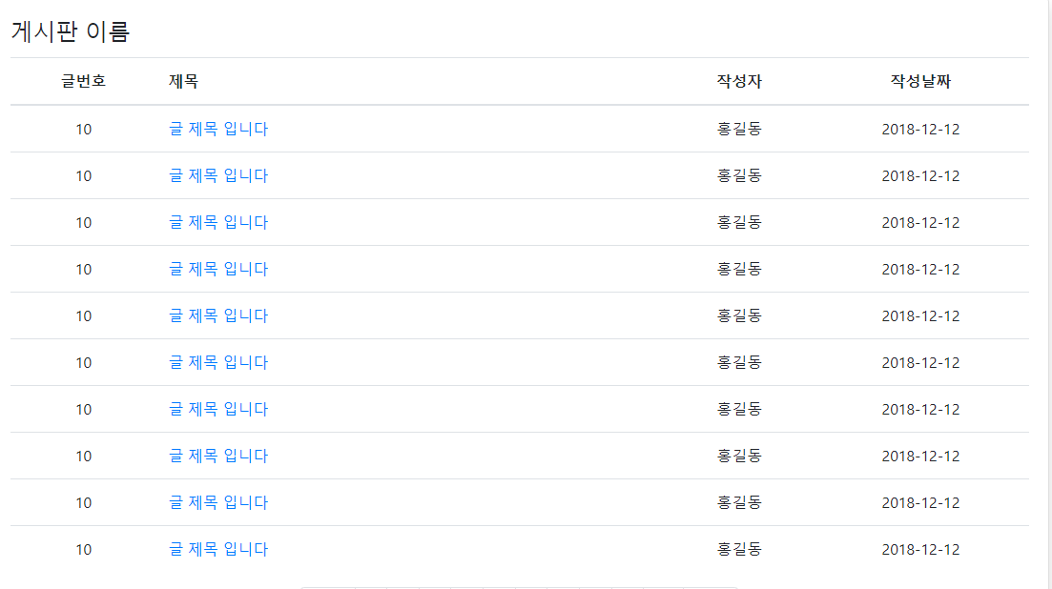

Slide 12
<tr>
<td class="text-center d-none d-md-table-cell">10</td>
<td><a href='board_read.html'>글 제목 입니다</a></td>
<td class="text-center d-none d-md-table-cell">홍길동</td>
<td class="text-center d-none d-md-table-cell">2018-12-12</td>
</tr>
<tr>
<td class="text-center d-none d-md-table-cell">10</td>
<td><a href='board_read.html'>글 제목 입니다</a></td>
<td class="text-center d-none d-md-table-cell">홍길동</td>
<td class="text-center d-none d-md-table-cell">2018-12-12</td>
</tr>
<tr>
<td class="text-center d-none d-md-table-cell">10</td>
<td><a href='board_read.html'>글 제목 입니다</a></td>
<td class="text-center d-none d-md-table-cell">홍길동</td>
<td class="text-center d-none d-md-table-cell">2018-12-12</td>
</tr>
<tr>
<td class="text-center d-none d-md-table-cell">10</td>
<td><a href='board_read.html'>글 제목 입니다</a></td>
<td class="text-center d-none d-md-table-cell">홍길동</td>
<td class="text-center d-none d-md-table-cell">2018-12-12</td>
</tr>
</tbody>

Slide 13
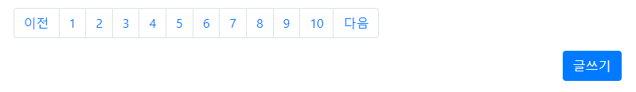
<!--d-none d-md-block : 너비가 특정 사이즈 이상이면 보이게 아니면 감춤-->
<div class="d-none d-md-block">
<!--pagination : 다음 페이지로 넘기기 구현-->
<!--justify-content-center : 가운데 정렬-->
<ul class="pagination justify-content-center">
<!--page-item : 가로로 배열된 페이지 네이션 만들 때 활용, li태그에 사용-->
<li class="page-item">
<!--page-link : 가로로 배열된 페이지 네이션 만들 때 활용, a태그에 사용-->
<a href="#" class="page-link">이전</a>
</li>
<li class="page-item">
<!--#을 활용해 클릭해도 지금 페이지로 이동-->
<a href="#" class="page-link">1</a>
</li>
<li class="page-item">
<a href="#" class="page-link">2</a>
<li class="page-item">
<a href="#" class="page-link">3</a>
</li>
<li class="page-item">
<a href="#" class="page-link">4</a>
</li>
<li class="page-item">
<a href="#" class="page-link">5</a>
</li>
<li class="page-item">
<a href="#" class="page-link">6</a>
</li>
<li class="page-item">
<a href="#" class="page-link">다음</a>
</li>
</ul>
</div>
<li class="page-item">
<a href="#" class="page-link">7</a>
</li>
<li class="page-item">
<a href="#" class="page-link">8</a>
</li>
<li class="page-item">
<a href="#" class="page-link">9</a>
</li>
<li class="page-item">
<a href="#" class="page-link">10</a>
</li>
<li class="page-item">
<a href="#" class="page-link">다음</a>
</li>
</ul>
</div>

Slide 14
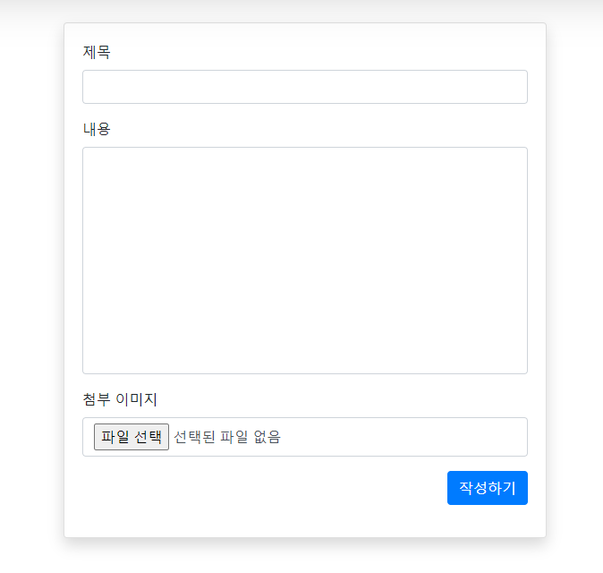


<!--submit를 누르면 board_read.html로 이동한다-->
<form action="board_read.html" method="post">
<div class="form-group">
<label for="board_subject">제목</label>
<input type="text" id="board_subject" name="board_subject" class="form-control"/>
</div>
<div class="form-group">
<label for="board_content">내용</label>
<textarea id="board_content" name="board_content" class="form-control" rows="10" style="resize:none"></textarea>
</div>
<div class="form-group">
<label for="board_file">첨부 이미지</label>
<input type="file" id="board_file" name="board_file" class="form-control" accept="image/*"/>
</div>
<div class="form-group">
<div class="text-right">
<button type="submit" class="btn btn-primary">작성하기</button>
</div>
</div>
</form>
Accept = “image” 는 이미지파일만 첨부가능하다.

Slide 15
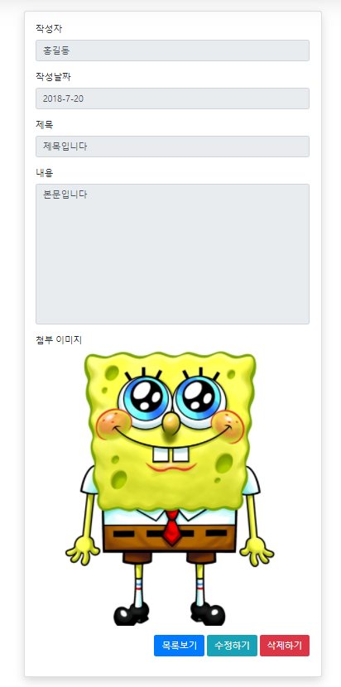
<div class="form-group">
<label for="board_writer_name">작성자</label>
<!--board_modify.html과 다르게 모든 항목이 disabled로 처리돼있음-->
<input type="text" id="board_writer_name" name="board_writer_name" class="form-control" value="홍길동" disabled="disabled"/>
</div>
<div class="form-group">
<label for="board_date">작성날짜</label>
<input type="text" id="board_date" name="board_date" class="form-control" value="2018-7-20" disabled="disabled"/>
</div>
<div class="form-group">
<label for="board_subject">제목</label>
<input type="text" id="board_subject" name="board_subject" class="form-control" value="제목입니다" disabled="disabled"/>
</div>
<div class="form-group">
<label for="board_content">내용</label>
<textarea id="board_content" name="board_content" class="form-control" rows="10" style="resize:none" disabled="disabled">본문입니다</textarea>
</div>
<div class="form-group">
<label for="board_file">첨부 이미지</label>
<img src="logo.png" width="100%"/>
</div>

Slide 16


<div class="form-group">
<div class="text-right">
<!--수정하기/삭제하기를 누르면 board_main.html로 이동하며-->
<!--수정하기를 누르면 board_modify.html페이지로 이동-->
<a href="board_main.html" class="btn btn-primary">목록보기</a>
<a href="board_modify.html" class="btn btn-info">수정하기</a>
<a href="board_main.html" class="btn btn-danger">삭제하기</a>
</div>
</div>
버튼 이벤트 실행시, href 설정값으로 이동

Slide 17
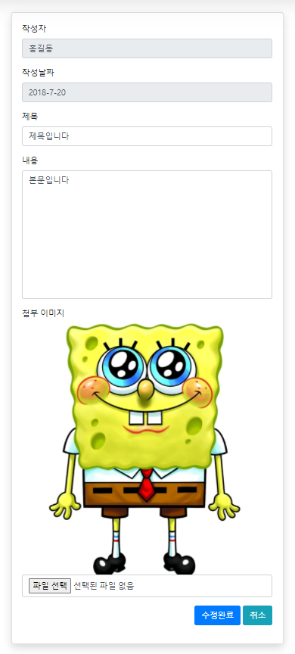
수정하기 이벤트 실행시
<div class="form-group">
<!--board_writer_name으로 두 태그를 결합-->
<!--disabled : 해당 태그의 값을 입력하거나 변경할 수 없음-->
<label for="board_writer_name">작성자</label>
<input type="text" id="board_writer_name" name="board_writer_name" class="form-control" value="홍길동" disabled="disabled"/>
</div>
<div class="form-group">
<label for="board_date">작성날짜</label>
<input type="text" id="board_date" name="board_date" class="form-control" value="2018-7-20" disabled="disabled"/>
</div>

Slide 18
수정하기 이벤트 실행시
<div class="form-group">
<label for="board_subject">제목</label>
<input type="text" id="board_subject" name="board_subject" class="form-control" value="제목입니다"/>
</div>
<div class="form-group">
<label for="board_content">내용</label>
<textarea id="board_content" name="board_content" class="form-control" rows="10" style="resize:none">본문입니다</textarea>
</div>
<div class="form-group">
<label for="board_file">첨부 이미지</label>
<!--img src를 활용해 이미지 삽입-->
<img src="logo.png" width="100%"/>
<!--file 인풋 타입으로 파일 경로 지정-->
<input type="file" name="board_file" id="board_file" class="form-control" accept="image/*"/>
</div>

Slide 19



수정하기 이벤트 실행시
<form action="board_modify.html" method="post">
……
……
<div class="form-group">
<!--text-right : 태그 요소 우측 정렬-->
<div class="text-right">
<!--submit로 지정된 페이지로 정보 전송-->
<!--action의 위치가 동일하므로 아무 일도 발생하지 않음-->
<!--btn btn-primary, btn btn-info 모두 버튼 스타일 클래스 -->
<button type="submit" class="btn btn-primary">수정완료</button>
<!—취소 버튼 누를시, board_read.html로 이동-->
<a href="board_read.html" class="btn btn-info">취소</a>
</div>
</div>

Slide 20
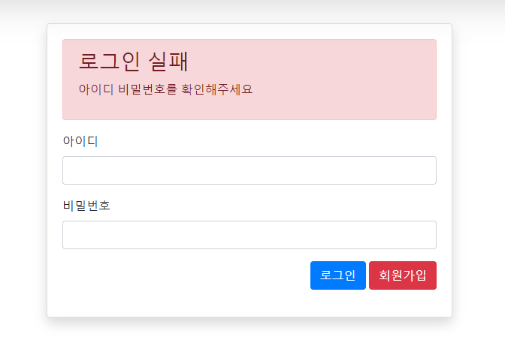
<div class="card-body">
<!--alert alert-danger : 경고 스타일 클래스-->
<!--기본적으로 로그인 실패가 출력된다-->
<div class="alert alert-danger">
<h3>로그인 실패</h3>
<p>아이디 비밀번호를 확인해주세요</p>
</div>
<!--회원가입 버튼을 클릭하면 index.html 페이지로 이동한다-->
<form action="index.html" method="post">
<div class="form-group">
<label for="user_id">아이디</label>
<input type="text" id="user_id" name="user_id" class="form-control"/>
</div>
<div class="form-group">
<label for="user_pw">비밀번호</label>
<input type="password" id="user_pw" name="user_pw" class="form-control"/>
</div>
<div class="form-group text-right">
<button type="submit" class="btn btn-primary">로그인</button>
<!--회원가입 버튼을 누르면 join.html로 이동-->
<a href="join.html" class="btn btn-danger">회원가입</a>
</div>

Slide 21
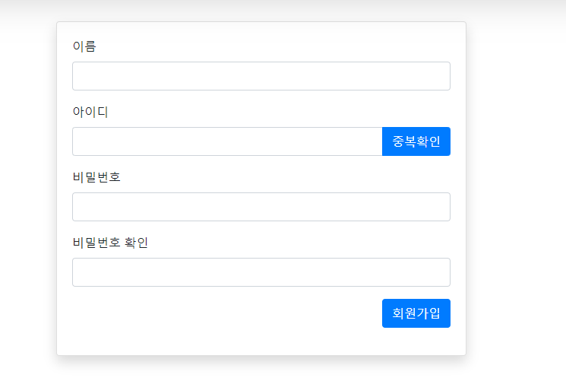
회원가입 이벤트 발생시
<form action="login.html" method="post">
<div class="form-group">
<label for="user_name">이름</label>
<!--id와 name을 통일함, 다르게 써도 상관 없지만 사용시 혼란을 막기 위해 같은 명칭을 사용-->
<!--form-control : input과 관련된 클래스-->
<input type="text" id="user_name" name="user_name" class="form-control"/>
</div>
<div class="form-group">
<label for="user_id">아이디</label>
<div class="input-group">
<input type="text" id="user_id" name="user_id" class="form-control"/>
<div class="input-group-append">
<!--현재 중복확인은 단순 버튼일 뿐 아무 기능이 없다-->
<button type="button" class="btn btn-primary">중복확인</button>
</div>
</div>
</div>
<div class="form-group">
<label for="user_pw">비밀번호</label>
<input type="password" id="user_pw" name="user_pw" class="form-control"/>
</div>
<div class="form-group">
<label for="user_pw2">비밀번호 확인</label>
<!--input type="password"로 돼있어 입력한 값이 모두 *로 표시됨-->
<input type="password" id="user_pw2" name="user_pw2" class="form-control"/>
</div>
<div class="form-group">
<div class="text-right">
<!--회원가입 눌러봤자 login.html 페이지로 이동할 뿐이다-->
<button type="submit" class="btn btn-primary">회원가입</button>
</div>
</div>
* 중복확인을 할려면 script 및 function이 필요. 현재는 구현 안된상태

Slide 22
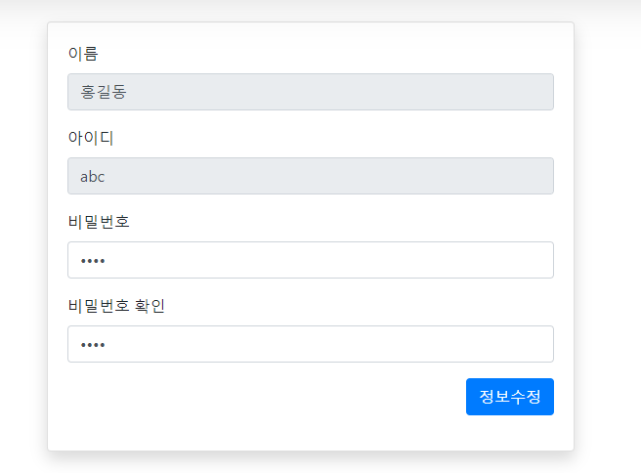
정보수정 이벤트 실행시
<form action="modify_user.html" method="post">
<div class="form-group">
<label for="user_name">이름</label>
<!--이름과 아이디 부분은 disabled로 돼있어 수정이 불가능하다-->
<input type="text" id="user_name" name="user_name" class="form-control" value="홍길동" disabled="disabled"/>
</div>
<div class="form-group">
<label for="user_id">아이디</label>
<input type="text" id="user_id" name="user_id" class="form-control" value="abc" disabled="disabled"/>
</div>
<div class="form-group">
<label for="user_pw">비밀번호</label>
<input type="password" id="user_pw" name="user_pw" class="form-control" value="1234"/>
</div>
<div class="form-group">
<label for="user_pw2">비밀번호 확인</label>
<input type="password" id="user_pw2" name="user_pw2" class="form-control" value="1234"/>
</div>
<div class="form-group">
<div class="text-right">
<!--수정 버튼을 눌러봤자 다시 원위치로 이동하며 수정한 값을 원래 값으로 변경된다-->
<button type="submit" class="btn btn-primary">정보수정</button>
</div>
</div>

Slide 23

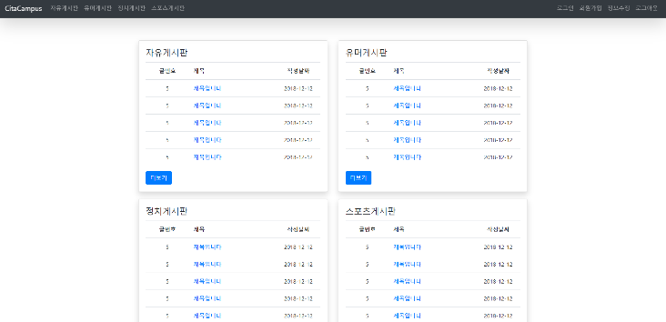
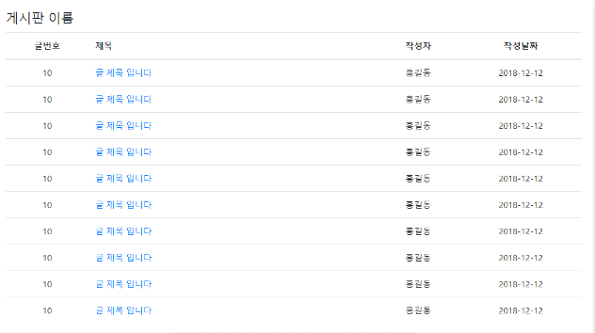

Pre log-in
After log-in
자유게시판
event
정상적으로 운영되는 사이트라는 가정하에, 로그인은 필수 조건
자유게시판
로그인 event
수정하기 event
취소
event
index
자유게시판
회원가입 event
글쓰기 event
목록보기
OR
삭제하기 event
회원가입 event
index
login
작성하기 event
Sign-up
글쓰기
작성하기
게시글 클릭 event

